Slide 1
Проєкт «Органайзер» Технологічний процес виготовлення виробу: розмічання, пиляння пиломатеріалів. Дотримання правил безпечної праці та організації робочого місця
Трудове навчання
7 клас
Вчитель: Капуста В.М.

Slide 2
Мета уроку
Ознайомити з розмічанням деталей виробу та інструментами для роботи;
формувати знання про процес розпилювання та прийоми пиляння;
розвивати творче мислення, увагу, пізнавальний інтерес,
виховувати бережливе ставлення до матеріалів; виховувати організованість, раціональність, практичність;
формувати технологічну компетентність.

Slide 3

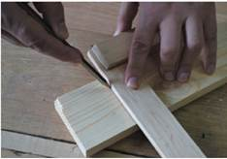
Технологічний процес: розмічання
Розмічання - це процес нанесення на заготовку розмірів у вигляді точок і ліній, які окреслюють контури поверхонь, що підлягають обробці, центрів отворів майбутнього виробу (деталі).
Деталі круглої форми розмічаємо з допомогою циркуля.

Slide 4
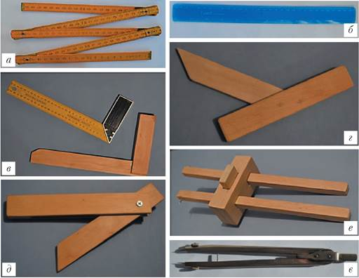
Що треба мати для розмічання
Для розмічання майбутньої деталі виробу нам треба мати:
шаблон (кресленик або ескіз) деталі виробу;
креслярський інструмент.
Щоб розмітити деревні матеріали та заготовки з деревини використовують:
метр - для розмічання чорнових заготовок (а); лінійку - для вимірювання деталей і заготовок (б); кутник - для вимірювання і креслення прямокутних деталей (в)

Slide 5
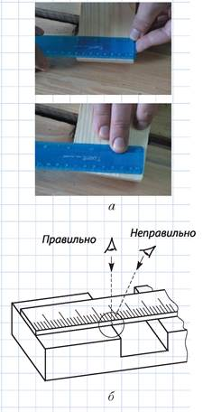
Розмічання лінійкою
Розмічання - одна з найбільш трудомістких операцій, від якої залежить не лише якість виконання всього процесу та виробу, а й витрати на матеріали.

Slide 6

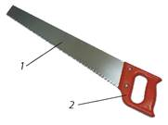
Пиляння
Ручна столярна ножівка: 1 - полотно; 2 - ручка
Залежно від призначення розрізняють ножівки з малим і великим кроками. Ножівки з великим кроком мають збільшену западину між зубцями - їх застосовують для пиляння м’яких порід деревини. Збільшення западини пояснюється тим, що під час пиляння м’яких порід знімається багато деревини, яка має вміститися в западині між зубцями. Ножівки з малим кроком застосовують для пиляння деревини твердих порід.

Slide 7
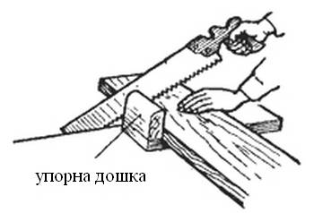
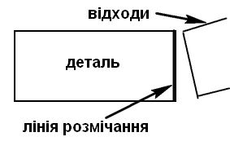
Технологічний процес виготовлення виробу: розпилювання
Пиляння деревини виконують ножівками
Запилюють обов'язково з використанням упорного брусочка деревини незалежно від типу ножівки. Працюють плавними рухами.
Розпилюють пиломатеріали так, щоб лінія розмічання залишалася.
Розпилювання проводять по широкій стороні. У випадку кривого пропилу, дошку або брусок слід перевернути і різати з протилежної сторони. Головне слідкувати, щоб ножівка не зрізала лінію розмічання.
.

Slide 8
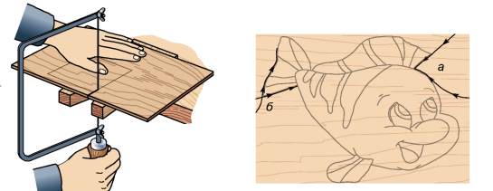
Прийоми пиляння лобзиком
Пиляти лобзиком необхідно повільно та рівномірно. При випилюванні кутів (особливо гострих) зручніше пиляти у двох напрямках.
Внутрішні кути випилюють уздовж сторони кута до його вершини, а зовнішні - уздовж сторони кута від його вершини. У цьому випадку не потрібно змінювати напрямок пиляння, а кут буде випиляний досить чітко.

Slide 9
Правила техніки безпеки при пилянні
1. Працювати в халаті або фартуху в береті або косинці.
2. На робочому місці мають знаходитися лише необхідні для роботи інструменти й предмети.
3. Користуватися слід лише справним, добре налагодженим інструментом.
4. Випилювальний столик має бути надійно закріплений.
5. У процесі роботи слід сидіти прямо.
6. Пилочку лобзика слід тримати перпендикулярно до заготовки.
7. Пиляти потрібно рівномірно, виконуючи рухи вгору-вниз, не натискаючи сильно на пилочку, щоб вона не зламалася.
8. Пальці рук не можна розміщувати близько та навпроти руху пилочки.
9. Працюючи інструментом, не можна відволікатися і заважати працювати іншим.
10. Забороняється здмухувати тирсу, яка утворилася в результаті пиляння. Прибирати її необхідно щіткою-зміталкою.
11. Після завершення роботи інструменти потрібно покласти у відповідне місце, а робоче місце прибрати.

Slide 10
Домашнє завдання
Опрацювати матеріал презентації.
Продовжити роботу з виготовлення органайзера з доступних вам матеріалів.
Зворотній зв’язок:
освітня платформа Human або ел. пошта valentinakapusta55@gmail.com

Slide 11
Використані ресурси
http://trudove34.blogspot.com/p/7.html

